Slide 1
Traduction Google
CIS cours du 11.03.19
Diana Carvalho

Slide 2
Traduction rapide par le moteur de recherche Google

Slide 3
Traduction Google
Gratuit
https://translate.google.com/?hl=fr
Possible d’utiliser depuis le moteur de recherche Google (mot + «Traduction»)

Slide 4
Traduction de documents

Slide 5
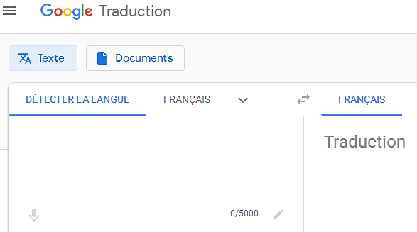
Traduction Google
Capable de détecter la langue automatiquement

Slide 6
Propositions de plusieurs traductions

Slide 7
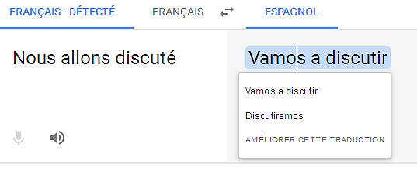
Traduction Google
Autres propositions
Possibilité d’améliorer la traduction

Slide 8
Traduction de page internet/Web

Slide 9
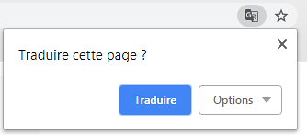
Traduction page Web
Proposition automatique de traduction de la page web (message en haut à droite)
Astuce : copier/coller le lien dans Google traduction
Notes:
Si ce n’est pas le cas, aller sur Chrome://settings/addlanguage (paramètres moteur de recherche)

Slide 10
Traduction page Web
Si pas de proposition, modifier dans paramètres :

Slide 11
Application de traduction pour Smartphones 1. Traduction depuis l’appareil photo

Slide 12
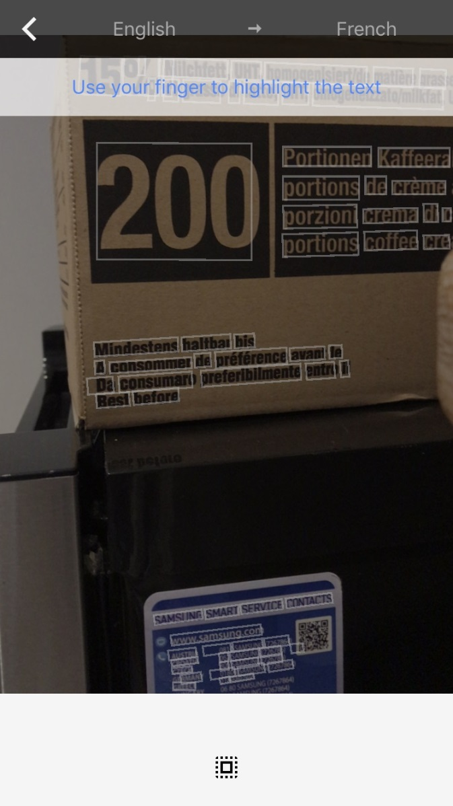
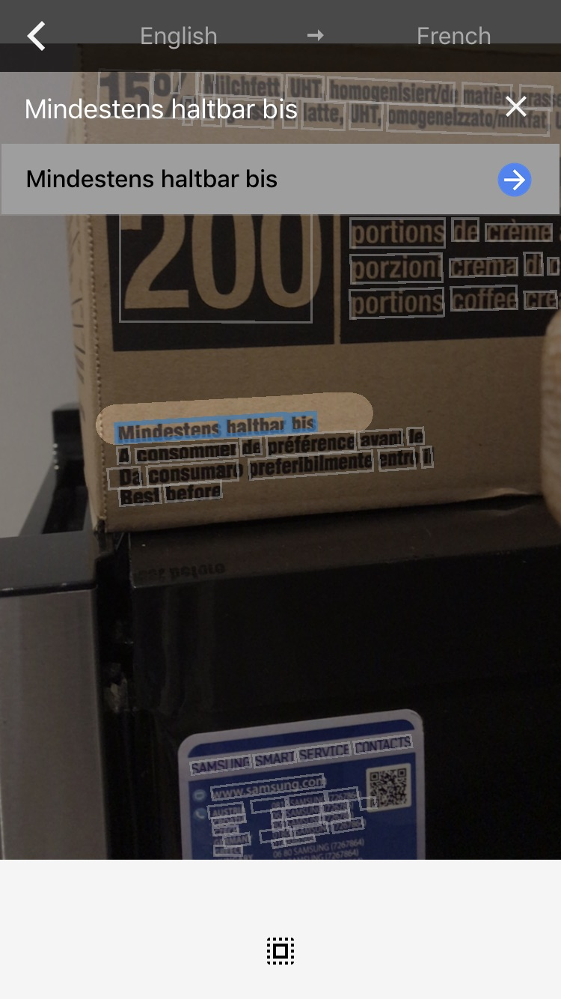
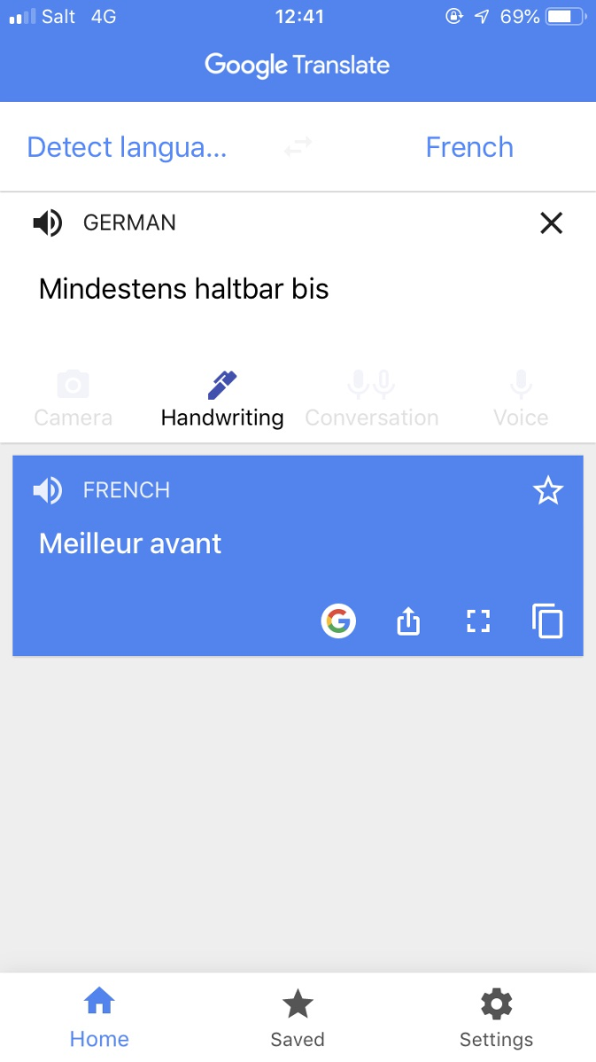
Application smartphone
Télécharger App «Google Traduction»
Traduction instantanée avec l’appareil photo

Slide 13
Application de traduction pour Smartphones 2. Mode hors-ligne (sans internet)

Slide 14
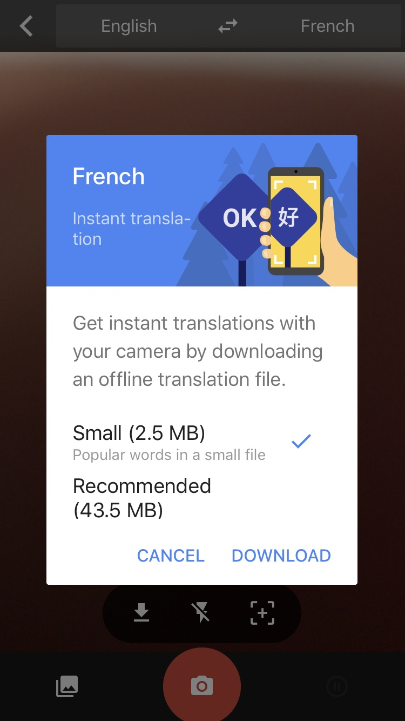
Application smartphone
Mode hors-ligne : Traduire n’importe où sans internet
Télécharger le dictionnaire de langue voulue.

Slide 15
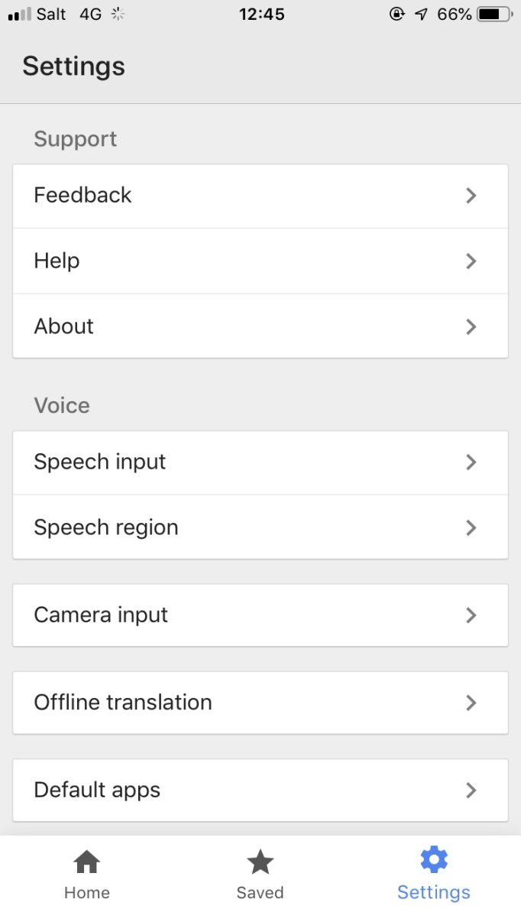
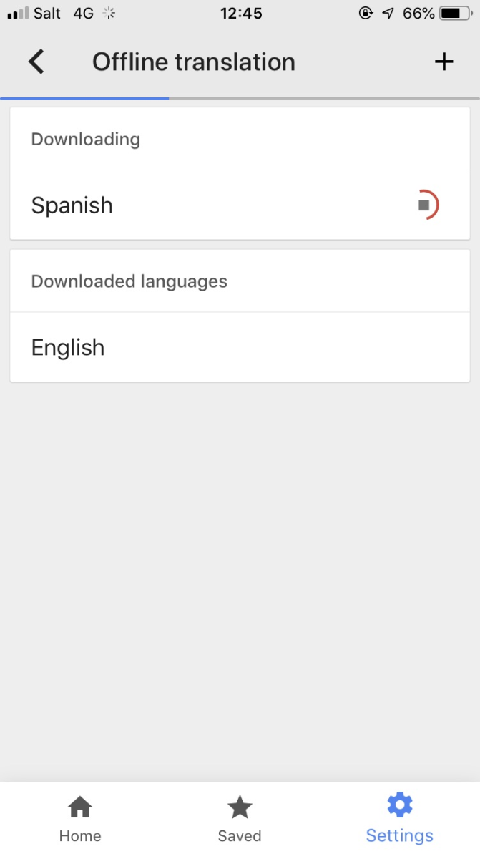
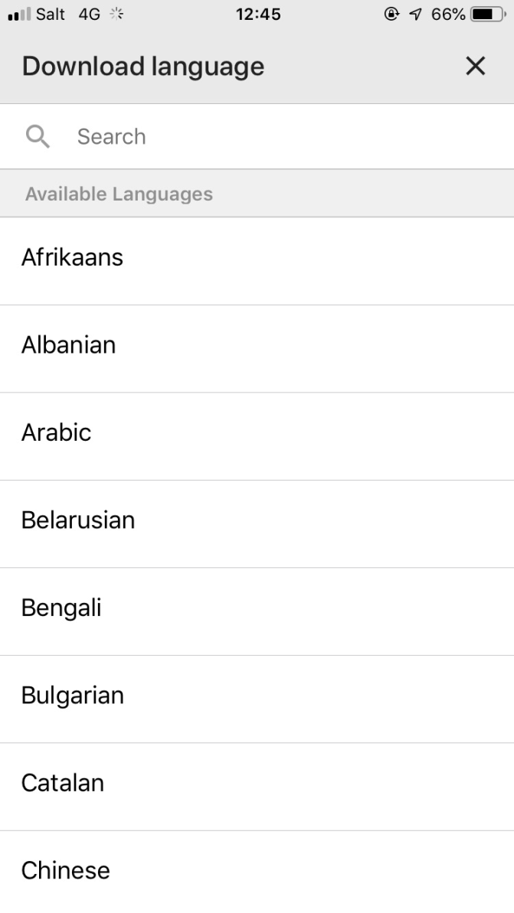
Application smartphone
Télécharger la langue choisie

Slide 16
Application de traduction pour Smartphones 3. Sauvegarder des traductions

Slide 17
Application smartphone
Sauvegarder des traductions :
Cliquer sur l’étoile

Slide 18
Et pour finir, quelques conseils pour vos traductions…

Slide 19
Conseils
Contrôler la traduction en sens inverse
Comparez résultats avec d’autres traducteurs (Reverso, Linguee, Pons)
Meilleur traduction : dictionnaire papier
Attention aux expressions de langage, sous-entendus, double-sens, etc

Slide 20
Exemple de mauvaise traduction

Slide 21
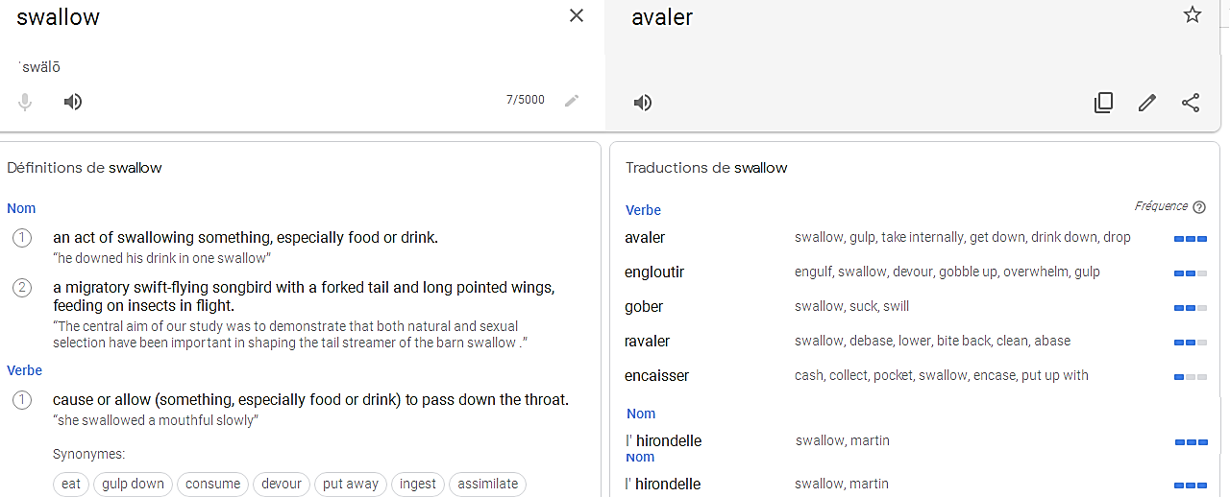

Slide 22
Exercice 1
Celui qui traduira ce texte le plus rapidement aura gagné :
Google verbessert ständig die Übersetzungswerkzeuge für Sprachen.
Notes:
Google ne cesse d'améliorer les outils de traduction linguistique.

Slide 23
Exercice 2
Télécharger l’application Google Translate sur votre téléphone portable
Essayer de traduire depuis l’appareil photo

Slide 24
Exercice 3
Tapez sur le moteur de recherche «history about california»
Aller sur le site de Wikipedia
Traduisez cette page web
https://en.wikipedia.org/wiki/History_of_California

Slide 25
Exercice 4
Traduire un document

